Slide 1
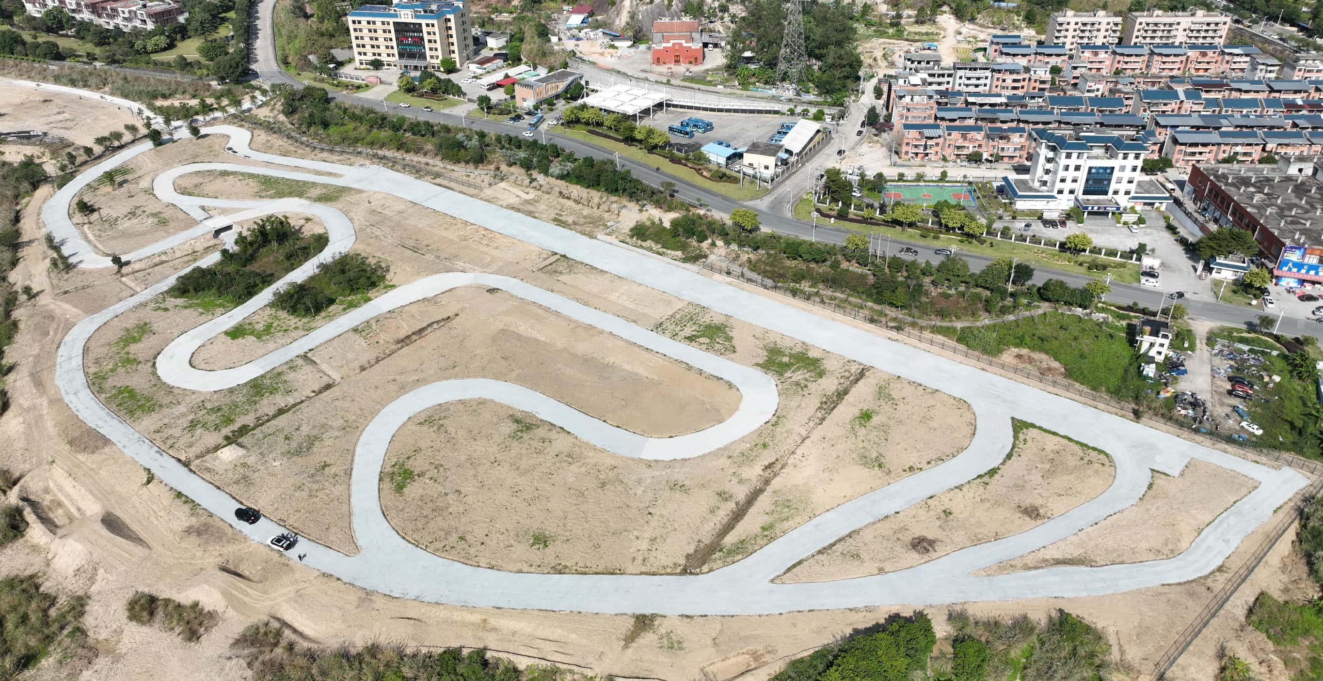
福州汽车公园 赛车场地
福州汽车公园 赛车场地，位于福州市连江县贵安温泉旅游区，场地拥有赛车道和越野区，总占地面积约60000㎡，越野区设有大小驼峰、交叉轴、深坑等越野科目，适合汽车的试乘试驾活动、越野体验、媒体测试拍摄等活动。

Slide 2
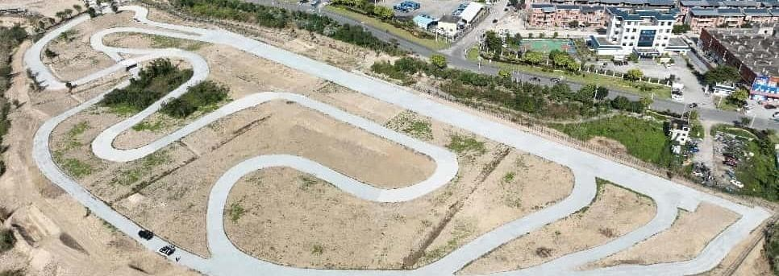
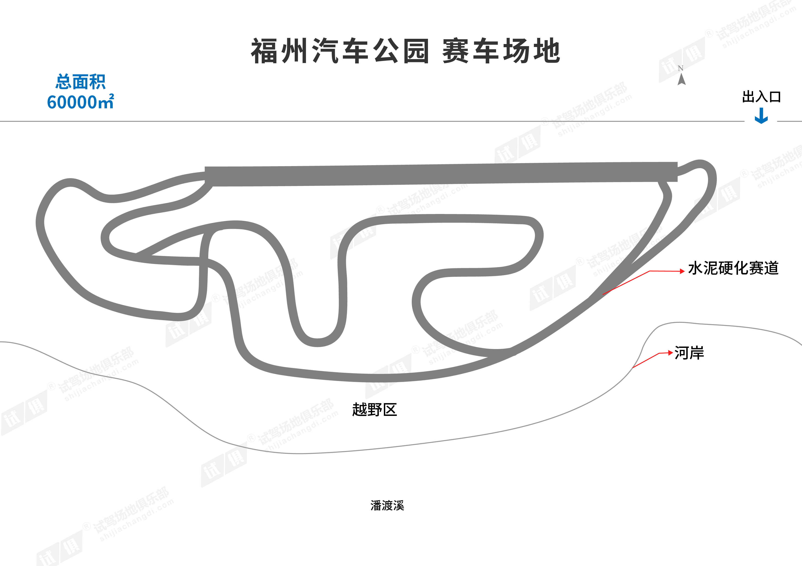
场地费用：3万/天
场地面积：分赛道区和越野区，越野区包含大小驼峰、深坑、交叉轴等科目 全封闭场地
供电供水：380V/100kw 方便接水
配套设施：停车位 固定洗手间

Slide 3
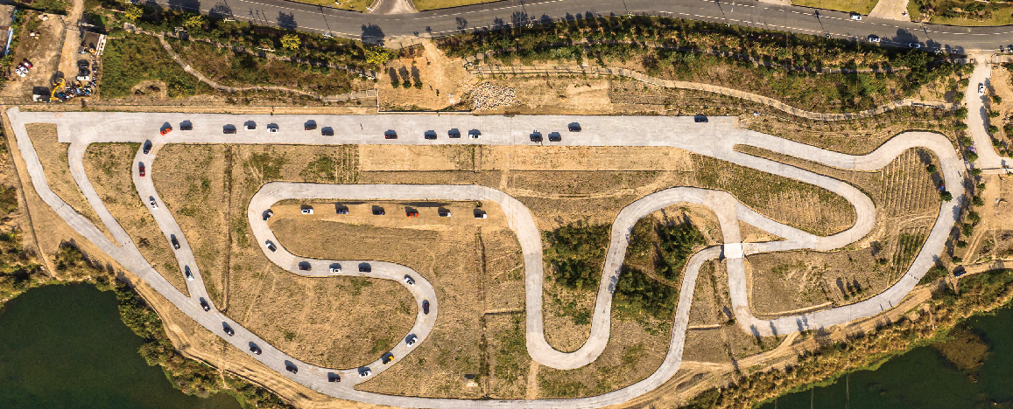
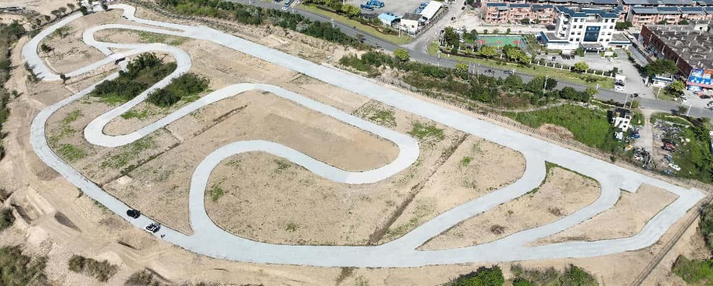
场地航拍图
场地鸟瞰图

